Slide 1
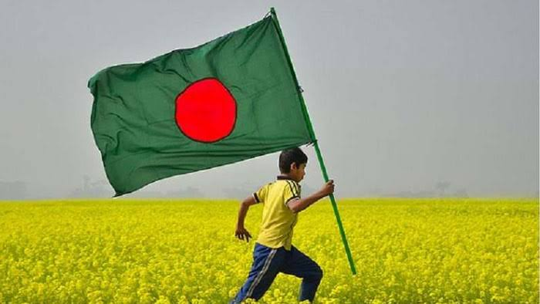
“মাল্টিমিডিয়া ক্লাশে সবাইকে স্বাগতম”

Slide 2
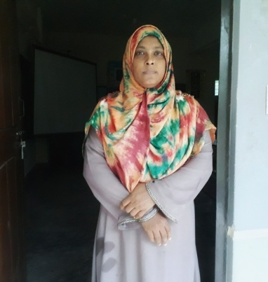
পরিচিতি
মোছাঃ মাহ্‌মুদা বেগম
সহকারী শিক্ষক
সমাজ বিজ্ঞান
দামোদরপুর ঢুকঢুকির হাট উচ্চ বিদ্যালয়
বদরগজ্ঞ,রংপুর
মোবাঃ ০১৭২৩-৩১৫৪৪৭
ই-মেইলঃ- mahmudab1979@gmail.com
শ্রেণিঃ ৭ম
বিষয়ঃবাংলা (কবিতা)
সময়ঃ ৫০ মিনিট
তাং-

Slide 3
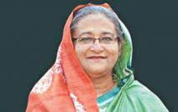
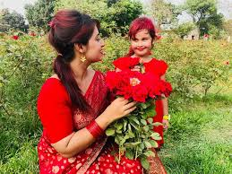
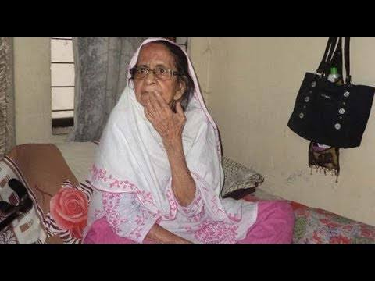
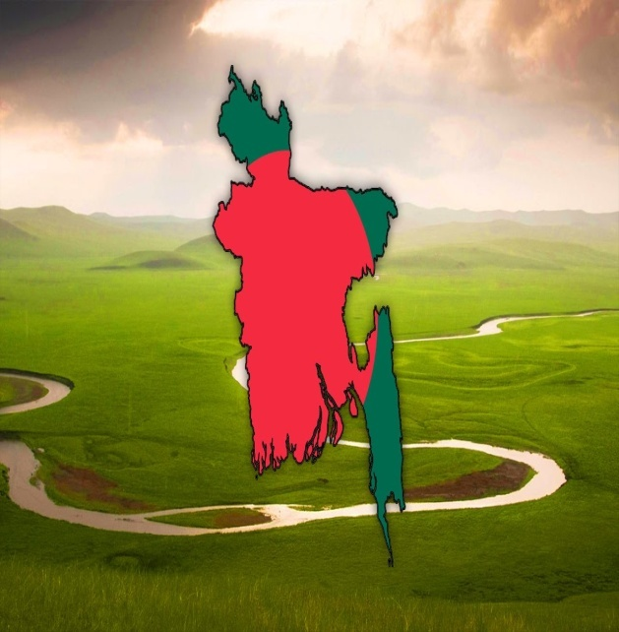
ছবিগুলো দেখে নীচের প্রশ্নগুলোর উত্তর দাও।
-বলো দেখি পৃথিবীতে সবচেয়ে আপন কে?
-সন্তানের কোন দুঃখ-বিপদ সহ্য করতে পারে না কে?
-মায়ের দুঃখ বেদনাও কারা সহ্য করতে পারেনা?
-দেশকে আমরা কার সঙ্গে তুলনা করে থাকি?-কেন করি?

Slide 4
এসো আমরা একটি ভিডিও দেখি-

Slide 5
“গরবিনী মা-জননী”
পাঠ-২
সিকান্‌দার আবু জাফর

Slide 6
শিখনফল
এই পাঠ শেষে শিক্ষার্থীরা…
কবিতাটি শুদ্ধ উচ্চারনে পড়তে পারবে।
বাংলাদেশের স্বাধীনতা যুদ্ধ সম্পর্কে জানতে পারবে ।
বাংলার সন্তানেরা কিভাবে দেশমাতাকে স্বাধীন করেছে তা ব্যাখ্যা করতে পারবে।

Slide 7
পুর্বজ্ঞান যাচাই
সঠিক উত্তরের জন্য এখানে ক্লিক করতে হবে।
১। কবি সিকান্দার আবু জাফর কত সালে জন্মগ্রহন করেন?
ক) ১৯১৯ খ্রিস্টাব্দে।
খ) ১৯১০ খ্রিস্টাব্দে।
গ) ১৯১৫ খ্রিস্টাব্দে।
ঘ) ১৯১৮ খ্রিস্টাব্দে।
২। কবি সিকান্দার আবু জাফর কোন জেলায় জন্মগ্রহন করেন?
ক) মাগুরা জেলায়।
খ) সাতক্ষীরা জেলায়।
গ) কুমিল্লা জেলায়।
ঘ) বরিশাল জেলায়।
৩। কবি সিকান্দার আবু জাফর-এর বিখ্যাত নাটক কোনটি?
ক) “বেদের মেয়ে”।
খ) “কবর”
গ) সিরাজ-উ-দ্দৌলা”
ঘ) “ইবলিশ”
৪। কবি সিকান্দার আবু জাফর কত সালে মৃত্যুবরন করেন?
ক) ১৯৭২ খ্রিস্টাব্দে
খ) ১৯৭৩ খ্রিস্টাব্দে
গ) ১৯৭৪ খ্রিস্টাব্দে
ঘ) ১৯৭৫ খ্রিস্টাব্দে

Slide 8
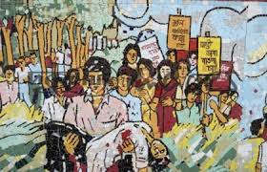
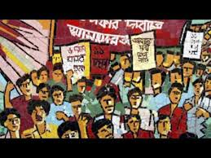
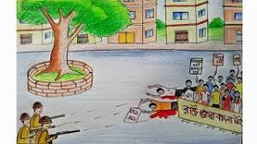
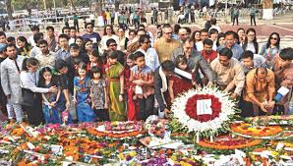
শব্দার্থ
ছোপানো
রাঙ্গানো।
যারা নির্ভয়ে যুদ্ধে-সংগ্রামে লিপ্ত থাকে।
পাগল ছেলে
পাকিস্তানি দুঃশাসন-যা ছিল কারাগারের সমান।
“শাসন-কারা”
উজল
উজ্জল শব্দটির কোমল রুপ।

Slide 9
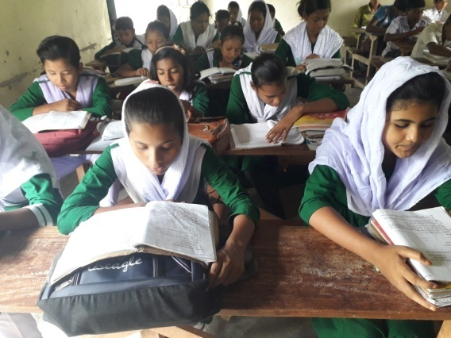
জোড়ায় কাজ
ছোপানো, পাগল ছেলে, শাসন কারা, উজল- শব্দগুলোর অর্থসহ তিনটি করে বাক্য তৈরী কর।

Slide 10
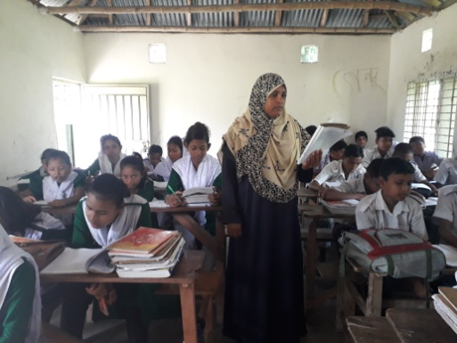
আদর্শ পাঠ

Slide 11
ছেলের বুকের খুন ছোপানো
কোন জননীর আঁচল কোণে
দুর্ভাগিনী কার মেয়েরা
কান্নাফুলের নকশা বোনে।।
,

Slide 12
সেই মাকে যারা হাজার হাজার
মা-নাম-ডাকা পাগল ছেলে
মায়ের নামে ঝাঁপিয়ে পড়ে
ভয়ঙ্করের দুর্বিপাকে।

Slide 13
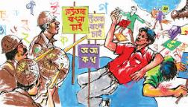
কার ছেলে মা উপড়ে ফ্যালে
বুলেট ফাসির শাসন কারা
দুঃখের ধুপে সুখ পুড়িয়ে
কার ছেলে মুখ উজল রাখে।।

Slide 14
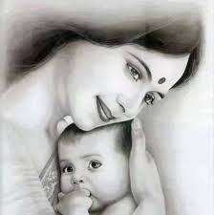
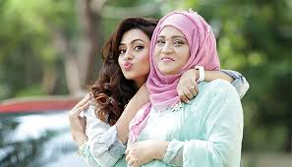
তুই তো সে-মা
ও মা তুই তো রে সেই গরবিনী
রক্তে-ধোওয়া সরোজিনী
যুগ-চেতনার চিত্তভূমি
নিত্যভূমি বাংলারে।।

Slide 15
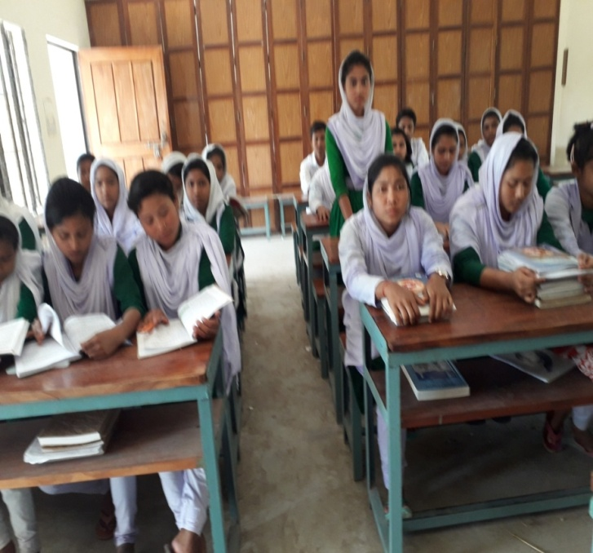
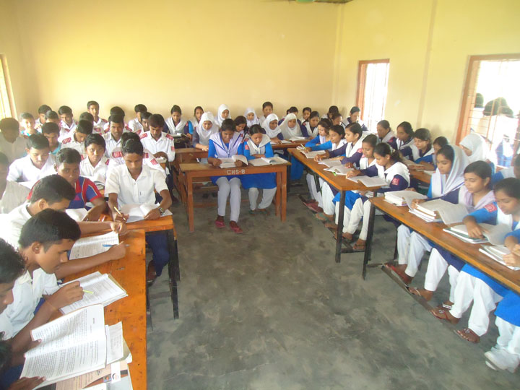
সরব পাঠ
নীরব পাঠ

Slide 16
দলীয় কাজ
পাকিস্থানিরা এদেশের নিরীহ জনগনের উপর কিভাবে অন্যায় অত্যাচার চালাত এবং কেন? আলোচনা করে লেখ।

Slide 17
মুল্যায়ন
১/ মায়ের আঁচল কোণে কী লেগে আছে?
২/ মেয়েরা কিসের নকশা বোনে?
৩/ পাগল ছেলে বলতে কী বোঝানো হয়েছে?
৪/ “বুলেট ফাঁসির শাসন –কারা” কে উপড়ে ফ্যালে?
৫/ “রক্তে ধোওয়া সরোজিনী”-বলতে কী বোঝানো হয়েছে?

Slide 18
বাড়ির কাজ
বাংলার সন্তানেরা কিভাবে দেশমাতাকে স্বাধীন করেছে,সে সম্পর্কে একটি অনুচ্ছেদ লিখে আনবে। ?

Slide 19
সবাইকে ধন্যবাদ

